Slide 1




Slide 2
3.3.1 数据分析

Slide 3
导课——问题1
@
项目实施
南水北调工程的起因是什么？
如今中线工程完工供水对沿途四省市有什么具体影响？
对当地今后的经济和社会可持续发展战略作用是什么？

Slide 4
导课——数据
@

Slide 5



导课——问题2
@
收集整理存储的这些数据到底有什么作用？
数据
决策
01
02
03
数据收集、整理、存储
作用
如何去分析处理才能有助决策？

Slide 6
导课
@
采集
整理
项目“用水分析助决策”
数据
存储
？

Slide 7
3.3.1 数据分析
@
“数据分析”主要内容
1.数据分析的作用
2.数据分析的基本方法
3.数据分析体验

Slide 8
3.3.1 数据分析
@
知识回顾
分析
知识
数据
信息
决策
知识回顾
数据收集
数据整理
数据存储
数据分析

Slide 9
3.3.1 数据分析
@
温故知新——定义
指用适当的计算方法与工具对收集来的数据进行处理，提取有用信息，形成结论，从而支持决策。

Slide 10
3.3.1 数据分析
@
温故知新——分类
描述性
数据分析
探索性
数据分析
验证性
数据分析
侧重于对数据的各种特征进行分析，对变量之间的关系进行评估和描述。
主要用于在数据中发现新的特征。
为侧重于验证已有假设的真伪。

Slide 11
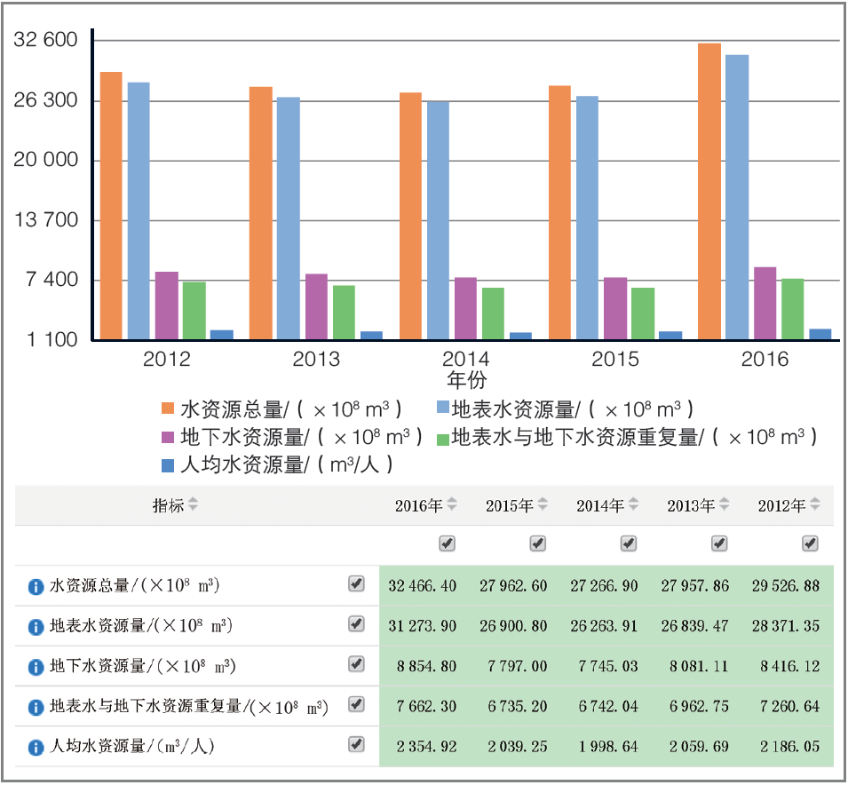
3.3.1 数据分析
@
温故知新——体验活动
读懂图表

Slide 12
3.3.1 数据分析
@
南水北调的起因(昨天)
1.数据
南水北调中线各地区2007—2016年的降水量文本。

Slide 13
3.3.1 数据分析
@
南水北调的起因（昨天）
2.体验实践
使用编程工具进行数据分析。
（1）问题：编写程序统计分析南水北调中线工程各地区2007-2016年水资源情况。
（2）任务：运用解析算法描述问题求解过程。
①分析问题（已知条件、求解目标、已知和未知的关系）；
②规划问题求解流程；
③利用Python语言编程实现与调试；（教科书第111页）
④保存文件，运行程序。
（3）分析结论，思考下列两问题：
①中线各地区水资源的实际情况如何？
②政府实施南水北调工程的起因是什么？

Slide 14
3.3.1 数据分析
@
南水北调的起因（昨天）
3.作用
剖析事物的发展历程，了解事物的过去。
4.数据分析方法
平均分析法：指运用计算平均数的方法来反映总体在一定时间、地点条件下某一数量特征的一般水平。平均指标中最常用的是算术平均数。

Slide 15
3.3.1 数据分析
@
南水北调的起因（昨天）
5.典型应用案例
平均分析法多用于比较同类现象在不同地区、不同行业、不同类型单位等之间的差异程度，分析现象之间的依存关系，进行数量上的推算；也可以对某一现象在不同时间的水平进行比较，以说明现象的发展规律和趋势。比如平均身高、平均工资、平均降水量、人均消费等。

Slide 16
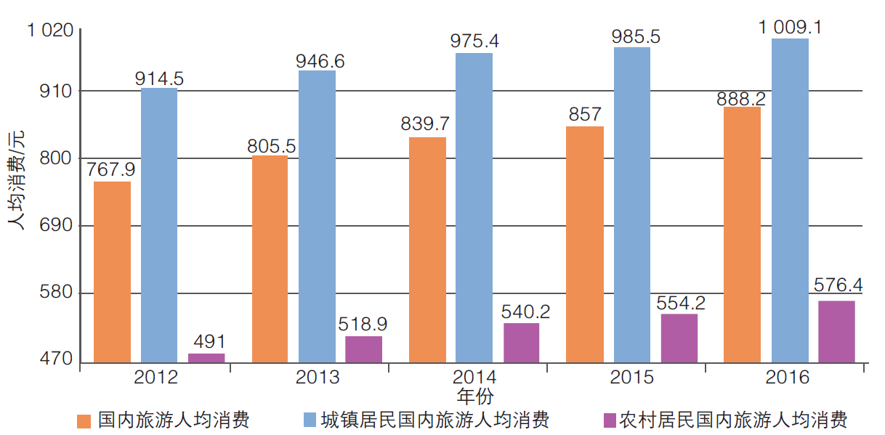
3.3.1 数据分析
@
南水北调的起因（昨天）
头脑风暴
学习
列举学习生活中利用平均分析法进行数据分析的案例。
生活
社会

Slide 17
3.3.1 数据分析
@
南水北调的起因（今天）
1.数据
天津地区2010-2018年各种水资源数据表。
2.体验实践
用电子表格软件进行数据分析。
（1）问题：2010-2018年在天津地区南水北调水资源在地区总水资源占比如何？
（2）任务：在电子表格软件中计算“占比”一行数据。
（3）分析结论，思考下列问题：
①2018年南水北调水资源占比如何？
②南水北调水资源占比变化趋势如何？
③采用的数据分析方法是什么？

Slide 18
3.3.1 数据分析
@
南水北调的起因（今天）
3.作用
了解事物的现状，更好地认识所调研事物。
4.数据分析方法
结构分析法（也叫构成分析法）：是将各个部分与总体进行对比，是分析事物内部的结构和部分与整体之间的关系的方法。基本表现形式就是计算结构指标，即各个部分相对于总体所占的百分比。

Slide 19
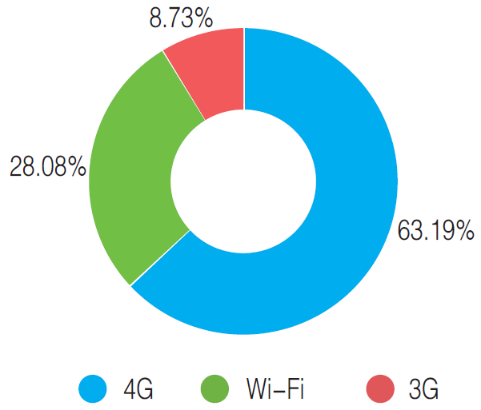
3.3.1 数据分析
@
南水北调的起因（今天）
5.应用典型案例
（1）无线网络使用情况<见右图>；
（2）手机用户群体比例；
（3）中美贸易额在中国对外贸易额的比例。

Slide 20
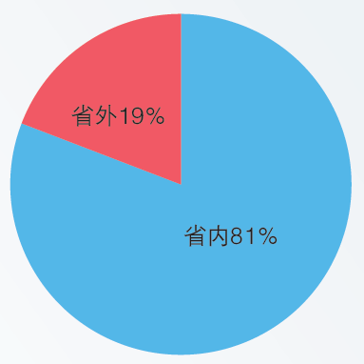
3.3.1 数据分析
@
南水北调的起因（今天）
头脑风暴
学习
列举学习生活中利用结构分析法进行数据分析的案例。
生活
社会

Slide 21
3.3.1 数据分析
@
南水北调的起因（明天）
1.数据
国家统计局国家数据网站上的全国供水情况数据。
2.体验实践<自主完成>
用在线数据分析平台进行数据分析。
（1）任务：使用在线平台分析全国供水情况。
（2）操作：
①注册账号、登录，并熟悉在线平台的在线数据分析使用方式；<因之前操作过可忽略>
②查找全国供水数据，完成在线分析，查看并保存分析结果。
（3）分析结果，思考如下问题：
①全国供水情况的发展趋势是什么？
②在线平台的数据分析功能如何？有什么优缺点？

Slide 22
3.3.1 数据分析
@
南水北调的起因（明天）
3.作用<自主学习>
预测事物的未来走向。未来可能发生什么，推断未来的发展趋势，并为制订相应的目标及策略提供依据。比如体育赛事预测、用户行为预测、能源消耗预测、交通流量预测、人体健康预测等。
4.数据分析方法<自主学习>
对比分析法（也叫比较分析法） ：指将两个或两个以上的数据进行比较，分析它们的差异，揭示出这些数据所反映的事物规律。

Slide 23
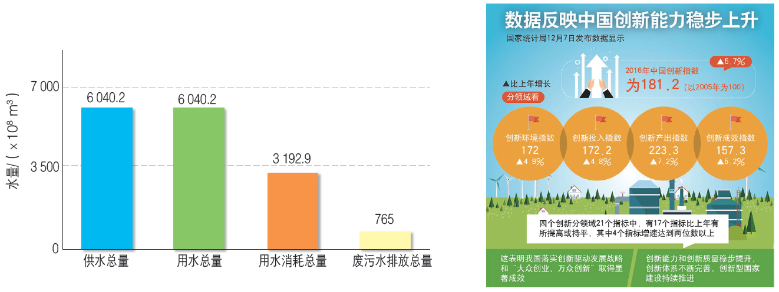
3.3.1 数据分析
@
南水北调的起因（明天）
5.典型应用举例
对比分析法一般分为横向对比和纵向对比两大类，部门之间、地区之间的对比都是横向对比，不同时期的比较则为典型的纵向对比。

Slide 24
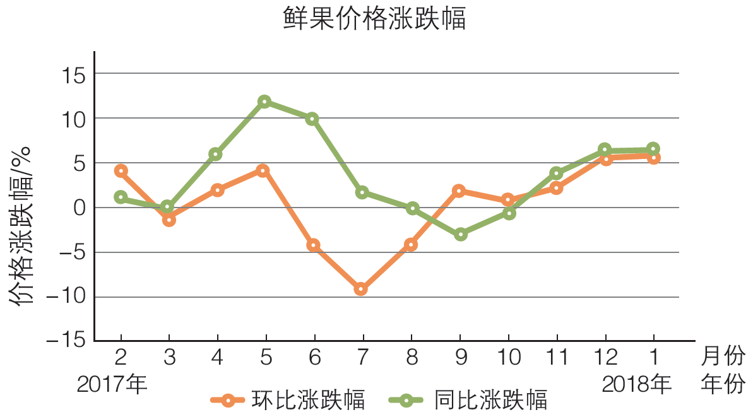
3.3.1 数据分析
@
南水北调的起因（明天）
头脑风暴
学习
列举学习生活中利用对比分析法进行数据分析的案例。
生活
社会

Slide 25
3.3.1 数据分析
@
课堂小结
数据分析的常用方法。
数据分析方法 | 使用工具 | 特点
结构分析法 | 用电子表格软件 | 揭示部分与整体的关系
平均分析法 | 用编程工具 | 反映总体的一般水平
对比分析法 | 用在线数据分析平台 | 对比两个以上数据的差异

Slide 26
3.3.1 数据分析
@
作业
1.完成教科书第112页的用编程工具进行数据分析的“实践活动”。
2.上网查找“同比”“环比”等概念，并学习进行数据分析。
3.利用在线数据分析平台尝试对文本、图像等多媒体数据进行分析。(教科书第109页)

Slide 27
谢谢观看
Thanks for watching

